Slide 1
Les outils technologiques que les ados utilisent – Powerpoint
Réseau Entre aides 2014: Session du 6 février

Slide 2
Raisons d’utilisations
Pourquoi utiliser cet outil?

Slide 3
Raisons d’utilisations (suite)
Permet une représentation brève et visuelle d’un concept.

Slide 4
Raisons d’utilisations (suite)
Ça devrait encourager une synthèse de l’info

Slide 5
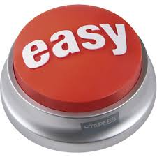
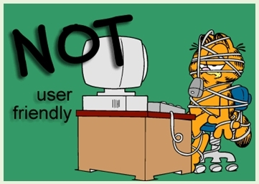
Raisons d’utilisations (suite)
Relativement facile à utiliser pour nos élèves.

Slide 6
Utilisation de base

Slide 7
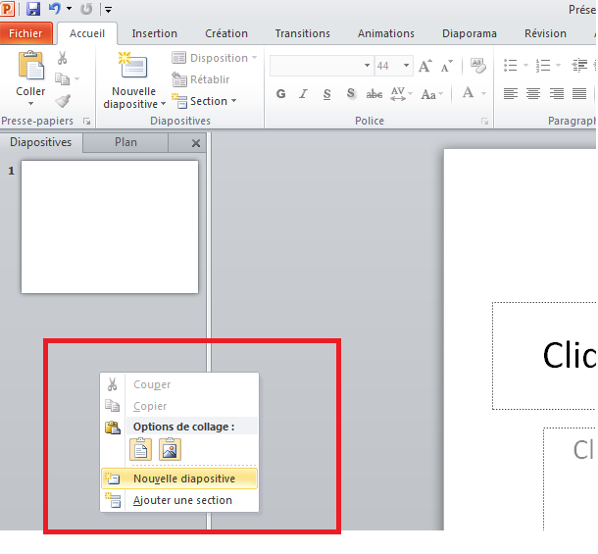
Ajoutez des diapositives
Un clique du bouton droit vous donnera les options nécessaires

Slide 8
Ajoutez des diapositives (suite)
Choisissez surtout entre une:
Diapo titre
Diapo sous-titre
Diapo contenu

Slide 9
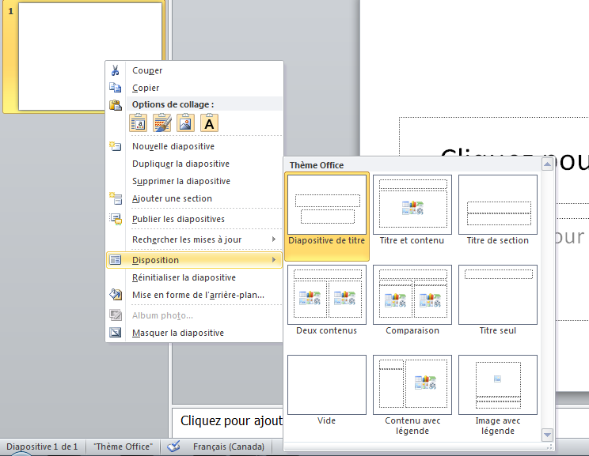

Slide 10
Choisir un format
Dans l’onglet « Création » on peut choisir un format et des couleurs prédéterminés.
Encouragez un choix simpliste!

Slide 11
Découper son information en diapo
Vous devriez encourager l’élève à trouver les points pertinents de leur présentation afin d’en avoir 1 ou 2 maximum par diapositive.

Slide 12
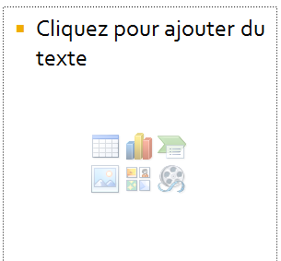
Trouvez un soutien visuel à la diapo
Choix de graphique, d’image, de vidéos, etc.
L’onglet « Insertion » sera utile.

Slide 13
Démonstration d’intégration

Slide 14
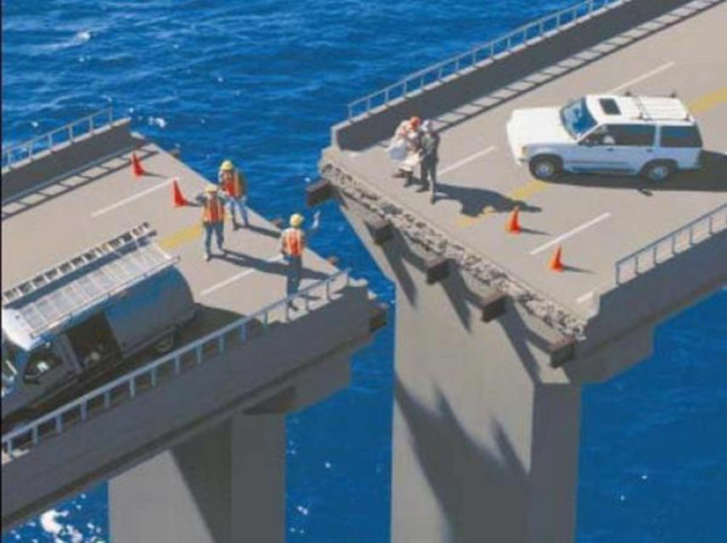
Erreurs communes

Slide 15
4 erreurs à éviter
1. Trop de texte
2. Couleurs illisibles
3. Trop d’animations
4. Mauvais investissement de temps (Dans l’apparence plutôt que le contenu)

Slide 16
Que pensez vous de ces exemplaires…

Slide 17
3 facteurs qui influencent la V.D.M.
Contact intergroupe: Tes amis influencent ta V.D.M. Ils l’influencent en te disant ou en allant à une école en particulier, et tu veux pas être seule, alors tu les suis.
Géographie: Où tu est dans le monde influencent ta V.D.M. Sa l’a un impact, parce que certain pays du monde vont valoriser l’école d’autre non, ou valoriser que les enfants aient des fusils sur eux d’autre pays c’est strictement interdit, de se promener avec un fusils dans les rues!
Idées et connaissances: Tu influencent ta V.D.M. Tu l’influencent parce que c’est toi qui à le dernier mot sur tes valeurs et tes croyances. Par exemple, tu peux décider de croire, en dieu ou non. Où encore, tu peux croire aux fantômes, ou non. Selon tes idées et tes connaissances, c’est toi qui décide, ce que tu veux croire en, et ce que tu ne veux, pas croire en!

Slide 20
La colonisation anglaise dans l<Australie
L<Australie fut visiter de nombreuse fois mais toujours elle a /t/ jug/ pas assez bonne pour la colonisation. Le Capitaine Cook, changa cela en 1770 ou il visiter l’[ile et remis toutes ces notes et descriptions ‘a la reine et baptisa la place Nouvelles Galles du Sud. En 1778 il y eu 780 prisonniers des Anglais et 250 soldats envor/ l’a pour les garder en ligne. La population civile est isol/, terroris/ et rationn/.
Entre 1788 et 1839 il y eu 160 000 prisonniers envoy/ ‘a l’Australie.
Certaines terres sont donnes ‘a des malfaiteurs qui ont servient leurs temps. Ces terres ont /t/ acquises ‘a travers de la force en tuant les anciens r/sidents ou les prenants pour esclaves (les femmes font des travaux domestiques dans la maison avec les enfants et les hommes cultive la terre). C’est un massacre.
En 1851, une mine d’or fut d/couverte et fut un grand succ’es pour les Anglais. C’/tait de la bonne fortune facile et de raids meutrier pour les autochtones. ‘A la fin de ce si’ecles les Anglais /tait vraiment instal/ l’a pour toujours.
Par contre il y avait juste plusieurs colonies diff/rentes et ceci causaient des probl’mes donc en 1901, ils on form/ une f/d/ration (?tait f/d/ral parlementaire ind/pendant qui reconnai la souveraint/ de leurs reine, Victoria). La capital fut mis entre les 2 plus grandes rivales (Melbourne et Sydney) et maintenant ils doivent trouver leurs identit/ nationale.
La Premi’ere Guerre Mondial et une faction de l’arm/e appeller ANZAC ( Australien New Zealand Corps) tua des centaines d’Australiens. (il y avait un mission particuli’ere et pour cette mission terrible il y a un jour de comm/ration). L’Australie fait partie des Alli/s.
En 1930 A.O Neville /tait l’homme en charge par le gouvernement de controler les autochtones.C’est lui qui a donner la permissions aux soldats d’enlever les enfants m/tisse de leurs famille pour les r/-éduquer et assimiler. Il y avait la <White Australien Policy> pour que la culture Australienne disparaissent avec le temps.
LA deuxi’eme guerre fut le commencer de l’expansion de l’Australie.
1950 = White Australian Policy (Australie Blanche) Le but de cette politique /tait de d/courager les immmigrants venant de n’importe ou sauf l’Europe et encourager les Europ/ens ‘a immigrer.
On abolit aussi les camps p/nitencier dans les Nouvelles Galles du Sud en 1950.
‘A partir de l’a les choses change lentement pour ressembl/ aux monde que nous avons aujour’hui. L’Australie a /t/ partie de toutes les activit/s internationale qui se sont pass/ et a contribu/ ‘a l<histoire de notre plan’ete comme chaque autre pays, et plus encore que certains. Ils ont aussi aid/ les Anglais contre leurs volont/ de faire leurs histoire.
Au travers de touis les autres pays /tait l’a et il y avait des int/ractions, qui ont men/ ‘a la fa[con que le monde est aujourd’hui.

Slide 24
Comment ces facteur influence le monde?
Parce que les personne que je parle avec ou l’endroit que je vis me donne différent perspective a pro pro du monde. Parce que d’autre personne on des différent perspective et quand je parle au personne il me convaincre quelque chose dans le monde qui change mes valeur et croyance. Si je connais pas quelqu’un cette personne n’est pas important pour moi mais si je la connais sa peux changer mes valeur et croyance parce que je vais connaitre plus de chose.

Slide 27
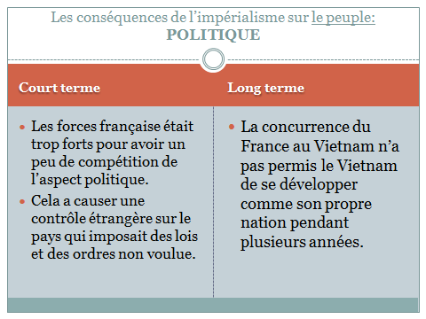

Slide 29
